Slide 1
Vježbe iz Primijenjene hidrogeografije
ak. g. 2024/2025.
Doc. dr. sc. Ivan Martinić

Slide 2
Velike vode
Povratni period, vjerojatnost pojave
P (probability/vjerojatnost - postotak)
T (povratni period - godine)
P=1/T → T=1/P
Vjerojatnost prekoračenja – kolika je vjerojatnost da vrijednost promatrane pojave (protok) bude jednaka ili veća od neke vrijednosti X.

Slide 3
‘’1000 godišnja voda’’, ‘’100 godišnja poplava’’…
problematika razumijevanja → 100 godišnja velika voda ne znači da se pojavljuje jednom u sto godina, nego to znači da je povratni period 100 godina, odnosno da je njena vjerojatnost pojavljivanja 0.01 – tj. 1% za svaku godinu.
Kod ‘’dvogodišnje’’ vode vjerojatnost pojavljivanja je 50%.
P=1/T → P=1/2 → P=0.5 → P=50%
Potrebno je imati dovoljno duge nizove kako bi bili sigurni da su se pojavili višegodišnji maksimumi.

Slide 4
Metode procjene i izračuna - primjeri
Annual maximum series – Metoda godišnjih maksimuma:
→ koriste se dnevni podaci (nekad prosječni, ali bolje maksimalni) – biraju se najveće godišnje vode: 1 najveći maksimum po godini.
Partial duration series (PDS) ili Peak over threshold (POT) – Maksimumi iznad granične vrijednosti
koristi sve ‘’peakove’’ tj. maksimume iznad određene granice tj. vrijednosti (threshold). – prednosti u slučaju više maksimuma u jednoj godini. Mane su što su maksimumi unutar godine ponekad povezani tj. uzrokovani istim oborinskim epizodama.
Ostale metode – Gaussova (normalna) krivulja, Gumbelova raspodjela, Pearson 3,…. – Pročitati u knjizi Hidrologija (Žugaj) poglavlje ‘’Velike vode’’.

Slide 5
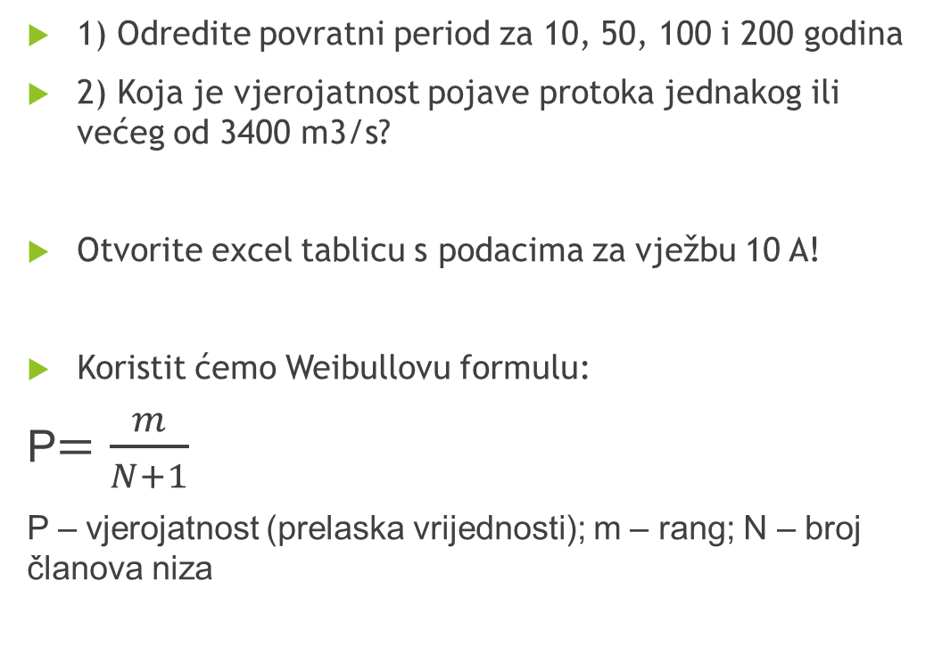
Zadatak 10. A
1) Odredite povratni period za 10, 50, 100 i 200 godina
2) Koja je vjerojatnost pojave protoka jednakog ili većeg od 3400 m3/s?
Otvorite excel tablicu s podacima za vježbu 10 A!
Koristit ćemo Weibullovu formulu:
P$=\frac{m}{N+1}$
P – vjerojatnost (prelaska vrijednosti); m – rang; N – broj članova niza

Slide 6
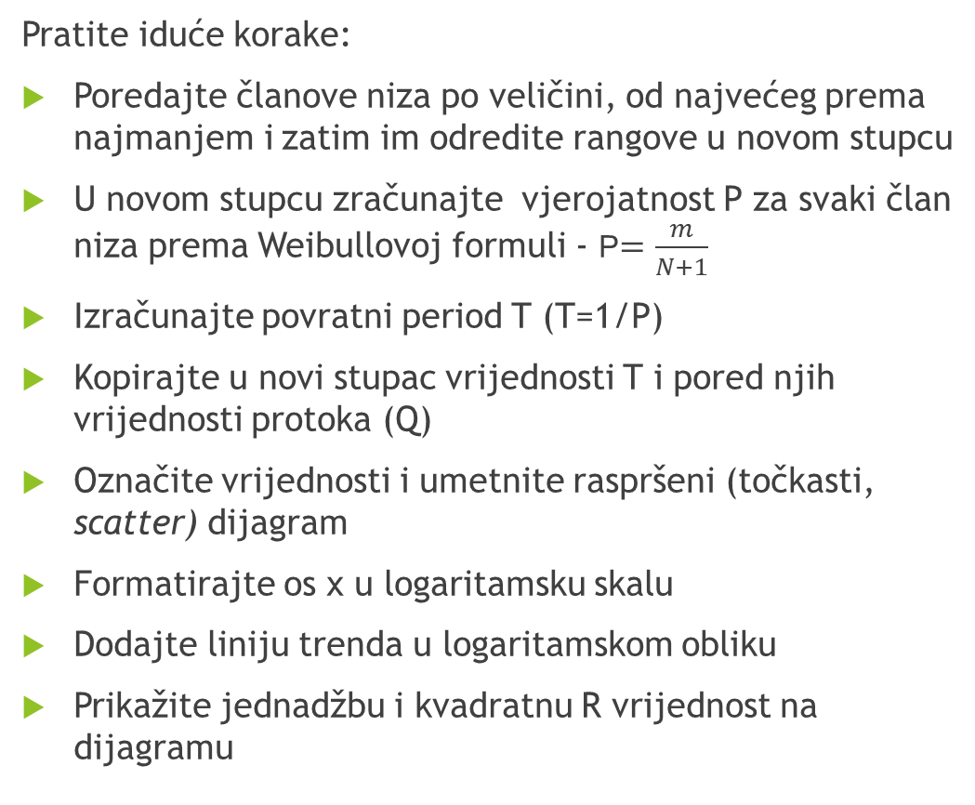
Pratite iduće korake:
Poredajte članove niza po veličini, od najvećeg prema najmanjem i zatim im odredite rangove u novom stupcu
U novom stupcu zračunajte vjerojatnost P za svaki član niza prema Weibullovoj formuli - P$=\frac{m}{N+1}$
Izračunajte povratni period T (T=1/P)
Kopirajte u novi stupac vrijednosti T i pored njih vrijednosti protoka (Q)
Označite vrijednosti i umetnite raspršeni (točkasti, scatter) dijagram
Formatirajte os x u logaritamsku skalu
Dodajte liniju trenda u logaritamskom obliku
Prikažite jednadžbu i kvadratnu R vrijednost na dijagramu

Slide 7
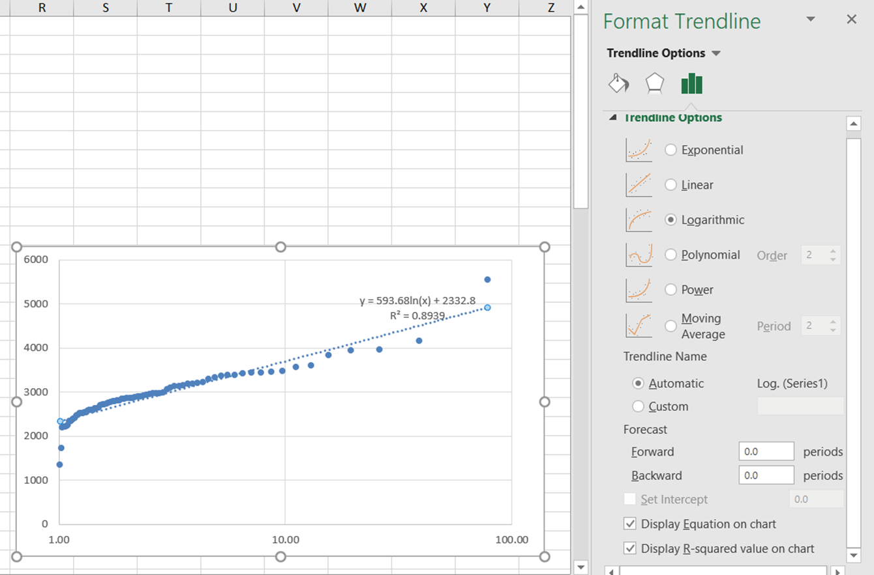

Slide 8
Zadaci:
Odredite povratni period za 10, 50, 100 i 200 godina po Weibullovoj formuli
2) Koja je vjerojatnost pojave protoka jednakog ili većeg od 3400 m3/s?
Dodajte dva nova stupca, jedan s imenom ‘’povratni period (god)’’, a jedan ‘’protok (m3/s)’’
stupac ‘’povratni period’’ upišite 10
Izračunajte vrijednost protoka za povratni period od 10 godina na način da u stupac ‘’protok’’ uvrstite formulu logaritamske jednadžbe gdje ćete vrijednost x zamijeniti s vrijednosti 10.
Ponovite istu stvar za povratni period od 50, 100 i 200 godina.

Slide 9
Zadaci:
1) Odredite povratni period za 10, 50, 100 i 150 godina
2) Koja je vjerojatnost pojave protoka jednakog ili većeg od 3400 m3/s?
U stupac ‘’protok’’ upišite vrijednost 3400
a) Prvo izračunajte vrijednost prirodnog logaritma (log s bazom e, odnosno ln(x)) tako da preokrenete formulu. (info – y je protok, x je povratni period)
b) Dobivenu vrijednost potrebno je ‘’antilogaritmirati’’ s vrijednosti e, odnosno → e^ln(x) → 2.718^ln(x)
*ln(x) je vrijednost koju ste dobili u koraku a)
Dobiveni broj su godine povratnog perioda.
c) Izračunajte vjerojatnost P! (P=1/T)

Slide 10
Zadatak 10. B
3) Odredite povratni period za 10, 50, 100 i 200 godina po Gumbelovoj metodi
Otvorite excel tablicu s podacima za vježbu 10 B!
Koristit ćemo metodu Gumbelove raspodjele ekstrema
1) Prvi korak je odrediti broj članova niza (N), izračunati prosječni protok i standardnu devijaciju
2) Odredite vrijednosti Yn (reduced mean - reducirani srednjak) i Sn (reduced st. deviation - reducirana devijacija)uz pomoć tablice (idući slajd)

Slide 11
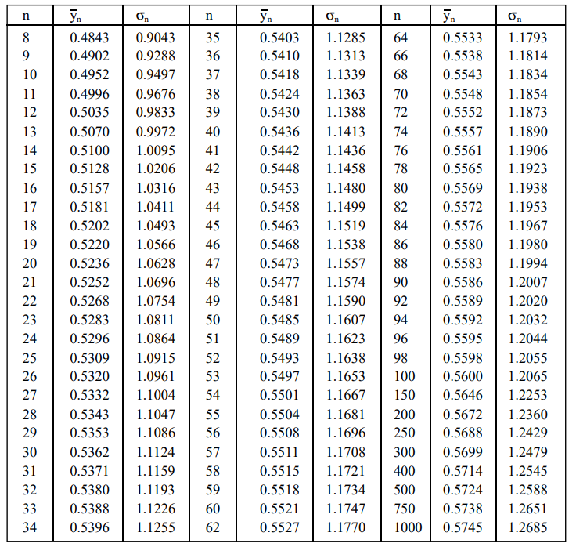

Slide 12
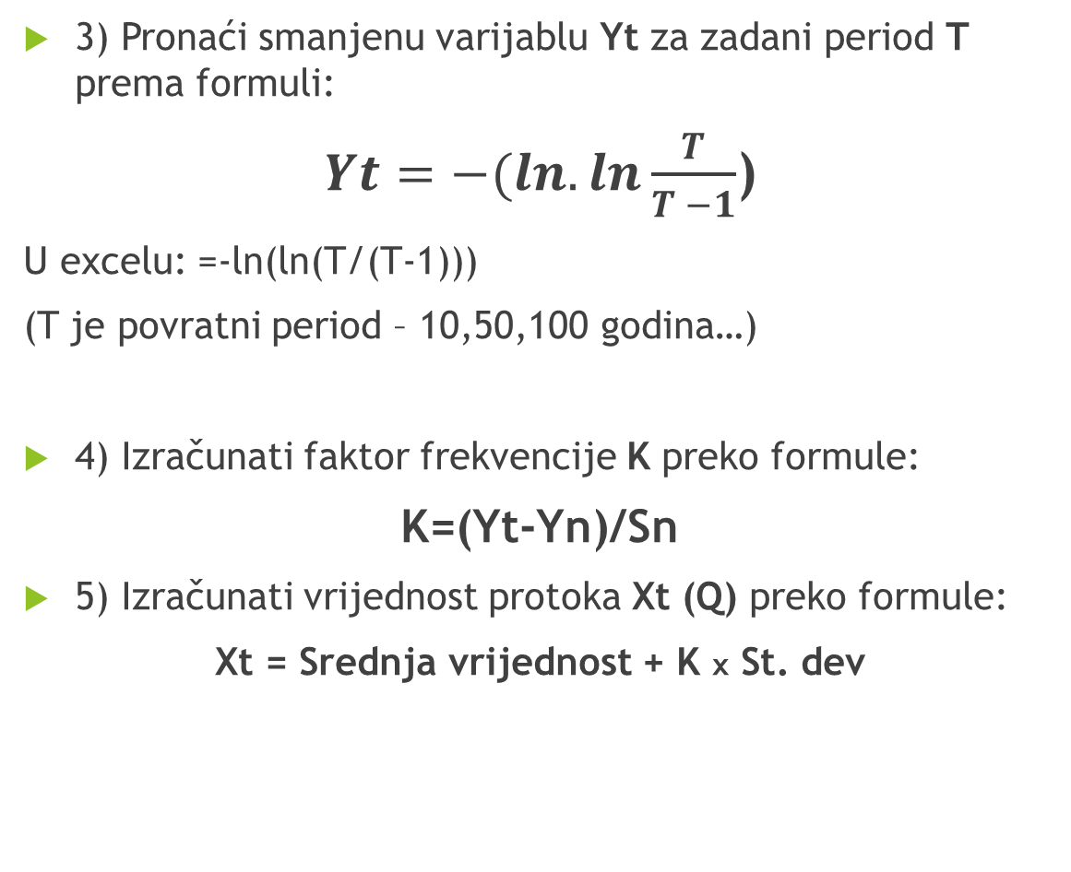
3) Pronaći smanjenu varijablu Yt za zadani period T prema formuli:
$Yt=−(ln.ln\frac{T}{T −1}$)
U excelu: =-ln(ln(T/(T-1)))
(T je povratni period – 10,50,100 godina…)
4) Izračunati faktor frekvencije K preko formule:
K=(Yt-Yn)/Sn
5) Izračunati vrijednost protoka Xt (Q) preko formule:
Xt = Srednja vrijednost + K x St. dev

Slide 13
Za kraj izradite Gumbelovu krivulju tj. pravac:
Kopirajte stupce Yt i Xt (Q) jedan pored drugog i dodajte raspršeni (scatter) dijagram. Umetnite liniju trenda.
Vježbu 10 predajte u obliku odgovora na zadatke – pitanja.
Može i u obliku tablica.

Slide 14
Vježba 11. Racionalna formula
Opća formula racionalne metode jest da je maksimalni protok rezultat umnoška intenziteta padalina, koeficijenta otjecanja i površine poriječja (slijevne površine) te glasi:
Q_{max} = i x C x A,
gdje i predstavlja intenzitet padalina (količina padalina u jedinici vremena), C predstavlja racionalni koeficijent (koeficijent otjecanja), a A predstavlja slijevnu površinu (površinu porječja). Sama formula proizlazi iz opće formule vodne bilance koja glasi:
Q = P – ET - U ± ΔSs – I,
Gdje je protok Q, jednak količini padalina P, od koje se oduzima količina evapotranspiracije ET, otjecanje u podzemlju U, promjena vlažnosti tla ΔSs te intercepcija I.

Slide 15
Vježba 11. Racionalna formula
Ukoliko se Q_{max} želi izraziti u m³/s, intenzitet padalina i u mm/h, a površina poriječja A u km², onda formula poprima oblik:
Q_{max} = 0.278 x i x C x A
Kako odrediti koeficijent C?
Land Use / Surface Type | Slope | Runoff Coefficient C
Forest cover (dense) | Flat | 0.1 - 0.2
 | Moderate | 0.2 - 0.3
 | Steep | 0.3 - 0.5
Grassland / Pasture | Flat | 0.1 - 0.25
 | Moderate | 0.2 - 0.35
 | Steep | 0.3 - 0.5
Agricultural land | Flat | 0.3 - 0.5
 | Moderate | 0.4 - 0.6
 | Steep | 0.6 - 0.75
Residential areas | Flat | 0.4 - 0.6
 | Moderate | 0.5 - 0.7
 | Steep | 0.6 - 0.8
Impervious surfaces (pavements, roofs) | All | 0.8 - 0.95

Slide 16
Vježba 11: Zadatak!
Izračunajte maksimalni protok vašeg potoka (iz prijašnjih vježbi) prilikom oborine intenziteta i=40 mm/h.
Kao vrijednost koeficijenta otjecanja C uzmite vrijednost 0.3
Površinu A izračunajte sami (ako već niste, u km2).

Slide 17
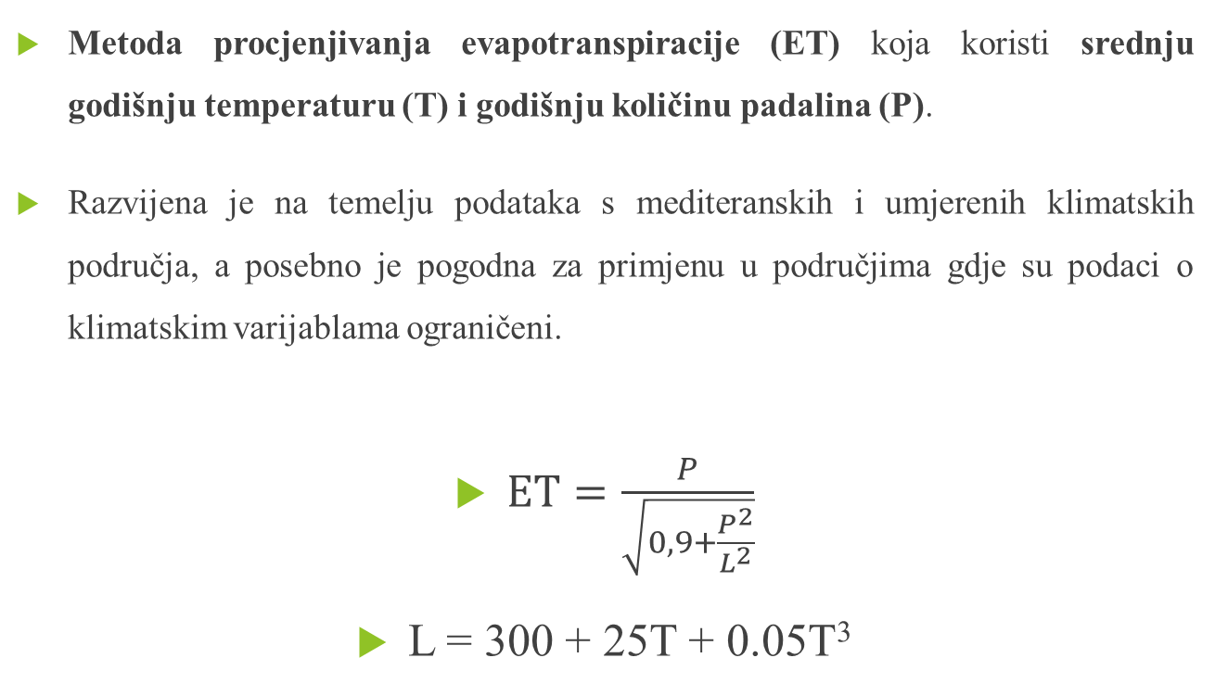
Vježba 12: Turcova formula
Metoda procjenjivanja evapotranspiracije (ET) koja koristi srednju godišnju temperaturu (T) i godišnju količinu padalina (P).
Razvijena je na temelju podataka s mediteranskih i umjerenih klimatskih područja, a posebno je pogodna za primjenu u područjima gdje su podaci o klimatskim varijablama ograničeni.
$ET=\frac{P}{\sqrt{0,9+\frac{P^{2}}{L^{2}}}}$
L = 300 + 25T + 0.05T³

Slide 18
Vježba 12: Turcova formula
Dobivene vrijednosti ET mogu se koristiti za izračun površine slijevnog područja (A) na temelju vodne bilance, uz korištenje godišnje količine protoka (Qgod) i godišnje količine padalina (P).
A = Q_{god} / (P – ET)

Slide 19
Vježba 12: Turcova formula
Zadatak:
Izračunajte slijevnu površinu izvora (A), ako je
T=11°C
P= 1190 mm
Qsred= 0.5 L/s
Qgod=?
ET=?
A=?

